Slide 1
Slimme planner app
Thibo Lippens
Elektronica-ICT 2ICa

Slide 2
Inleiding
Probleem identificatie
Canvas Overzicht
SWOT-Analyse
Prototype Ontwikkeling
Test Systeem
Conclusie

Slide 3
Probleem identificatie
- Slechte Planning
- Altijd dingen vergeten

Slide 4
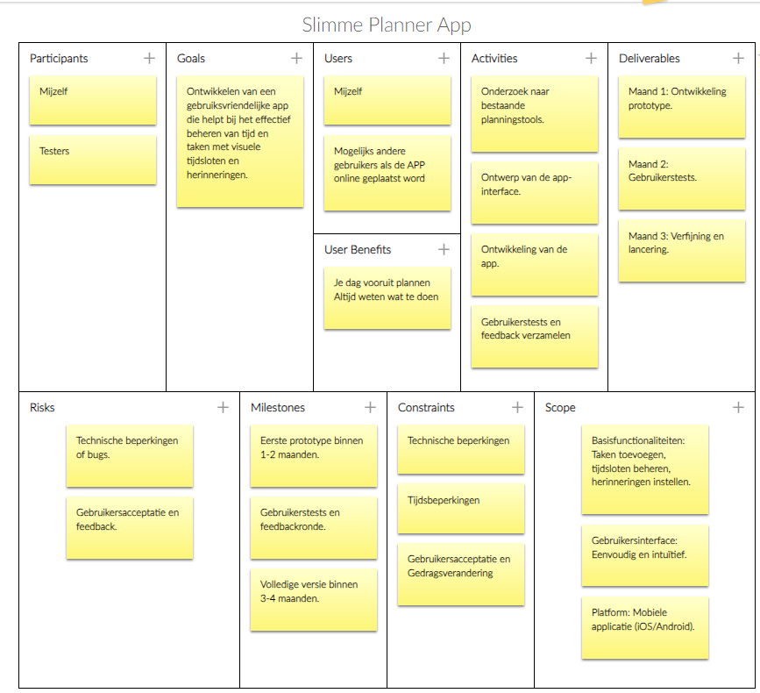
Project canvas overzicht

Slide 5
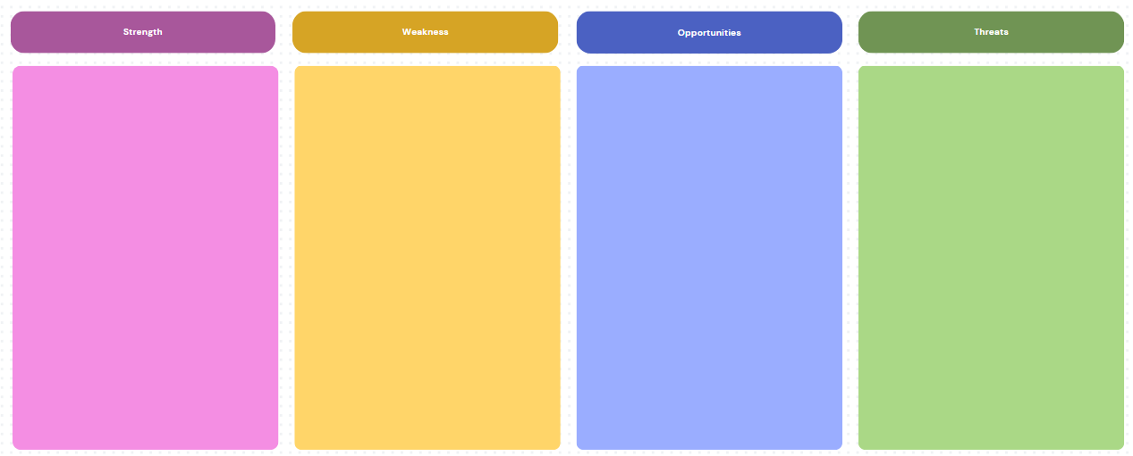
SWOT-analyse
Gebruiksvriendelijk-
heid
Geen geadvanceerde
functies
Groeiende behoefte
Concurrentie
Persoonlijk
aanpasbaar
Integratie andere
platforms
Veranderende
Technologie
Beperkte bronnen

Slide 6
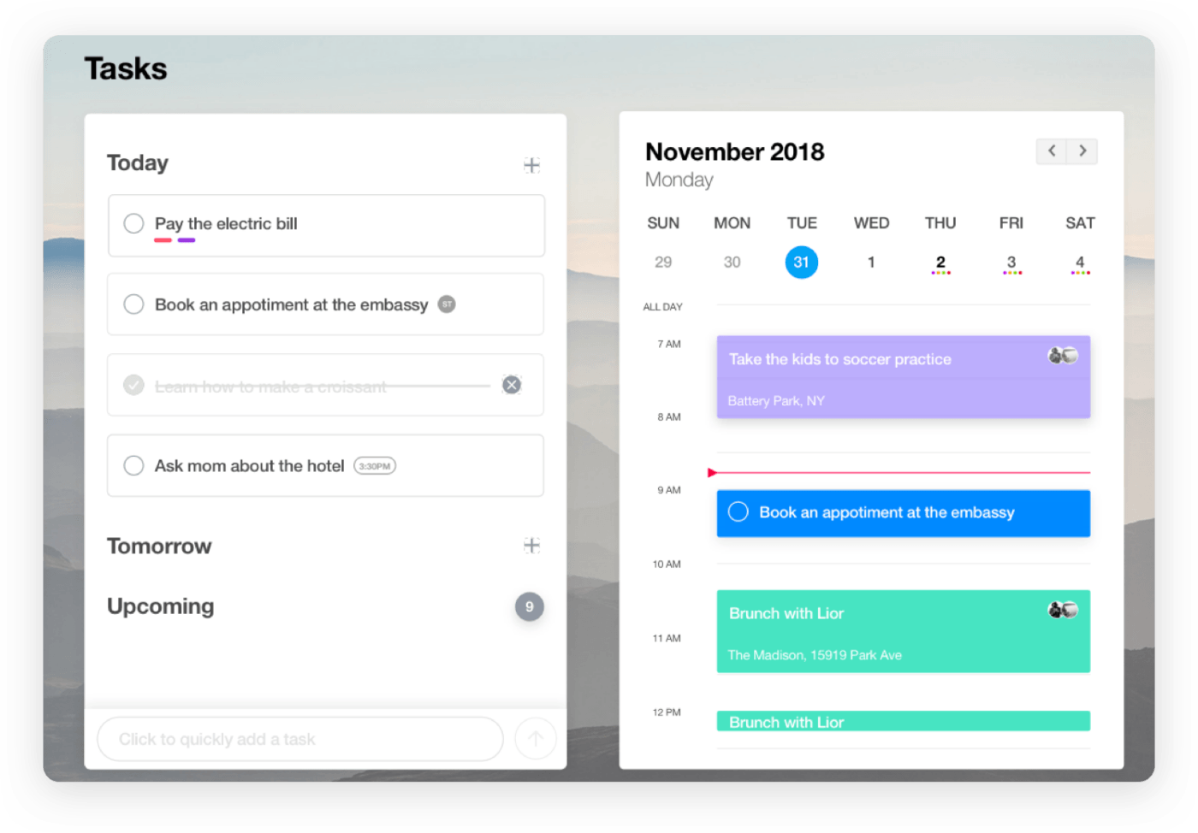
Prototype ontwikelling

Slide 7
Test systeem ontwikkelen
Wat?
Waarom?
Hoe?
Wie?

Slide 8
Conclusie

Slide 9
Bedankt

